Slide 1
AmChat
Project by Alexey Melentyev

Slide 2
Задание
Сетевой TCP-чат
Необходимо разработать программное решение, которое представляет из себя клиент-серверное приложение с возможностью обмена сообщениями в зашифрованном виде, используя RSA-шифрование.

Slide 3
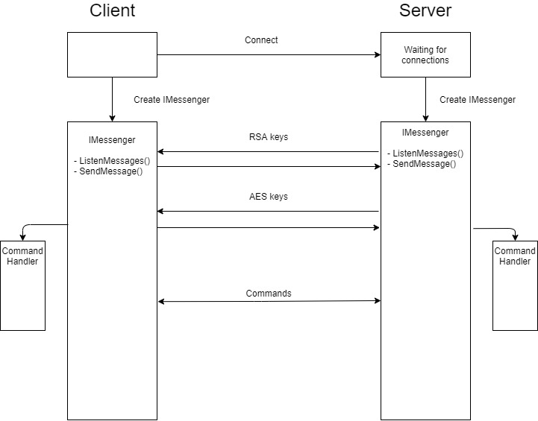
Схема работы приложения

Slide 4
Замечания по код ревью
перейти к очередям обработки команд - done
не держать сообщения в памяти - done
убрать лишние зависимости - done
перейти к MVVM - partly done
убрать многопоточность сервера - not implemented

Slide 5
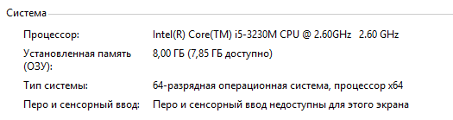
Performance tests
 | Потребляемые ресурсы | Первые логи | Первый дисконнект
Без отправки сообщений | при нагрузке 2500 подключений: цп: 10% память: 650МБ сеть: 0,1 Мб/с | 2550 подключений | 2565 подключений
Интервал отправки - 1 секунда | при нагрузке 550 подключений: цп: 40% память: 370МБ сеть: 2,8 Мб/с | 570 подключений | 626 подключений
Рандомный интервал (1 - 60 секунд) | при нагрузке 1400 подключений: цп: 15% память: 585МБ сеть: 0,3 Мб/с | 1430 подключений | 1650 подключений

